Slide 1
IV Međunarodna konferencija
„BEZBJEDNOST SAOBRAĆAJA U LOKALNOJ ZAJEDNICI“
IV International conference
„ROAD SAFETY IN LOCAL COMMUNITIES“
PRIKAZ PRIMENE PROVERE BEZBEDNOSTI SAOBRAĆAJA NA KONKRETNOM PRIMERU ULICE PRE I NAKON REKONSTREUKCIJE
OVERVIEW OF APPLICATION ROAD SAFETY INSPECTION ON CONCRETE EXAMPLES STREET BEFORE AND AFTER RECONSTRUCTION
Dalibor Pešić, Saobraćajni fakultet, Univerzitet u Beogradu
Aleksandar Trifunović, Saobraćajni fakultet, Univerzitet u Beogradu
Vanja Vožni, Saobraćajni fakultet, Univerzitet u Beogradu
Svetlana Čičević, Saobraćajni fakultet, Univerzitet u Beogradu
Marjana Čubranić-Dobrodolac, Saobraćajni fakultet, Univerzitet u Beogradu
29.- 30. oktobar 2015. godine, Banja Luka

Slide 2
SADRŽAJ RADA
Uvod
Metodologija rada
Rezultati rada sa diskusijom
Zaključak

Slide 3
Uvod
RSI je proaktivna metoda, koja se sprovodi
ukoliiko je deonica puta definisana kao visokorizična, ukoliko postoje podaci o ozbiljnim bezbednosnim problemima,
ukoliko je u bliskoj budućnosti planiran projekat rekonstrukcije ili obnove deonice,
kao periodični zadatak, po planu i rasporedu sprovođenja PBS (PIARC, 2008).

Slide 4
METOD
Funkcija puta
Poprečni presek puta
Trasa pružanja puta
Raskrsnice (ukrštanja)
Javni i privatni servisi, usluge i prostor za odmor, javni prevoz
Ranjivi učesnici u saobraćaju
Saobraćajna signalizacija, obeležavanje i osvetljenje
Okolina i pasivna bezbednost puta

Slide 5
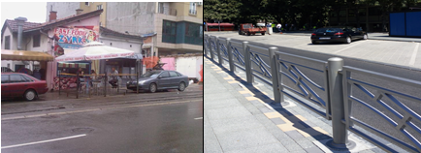
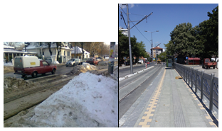
KLJUČNI REZULTATI
Pre rekonstrukcije Nakon rekonstrukcije

Slide 6
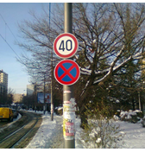
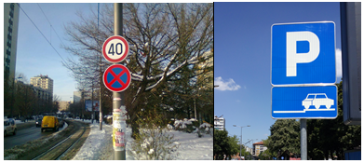
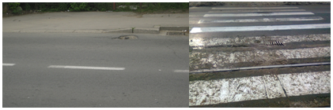
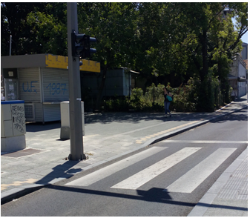
KLJUČNI REZULTATI
Pre rekonstrukcije Nakon rekonstrukcije

Slide 7
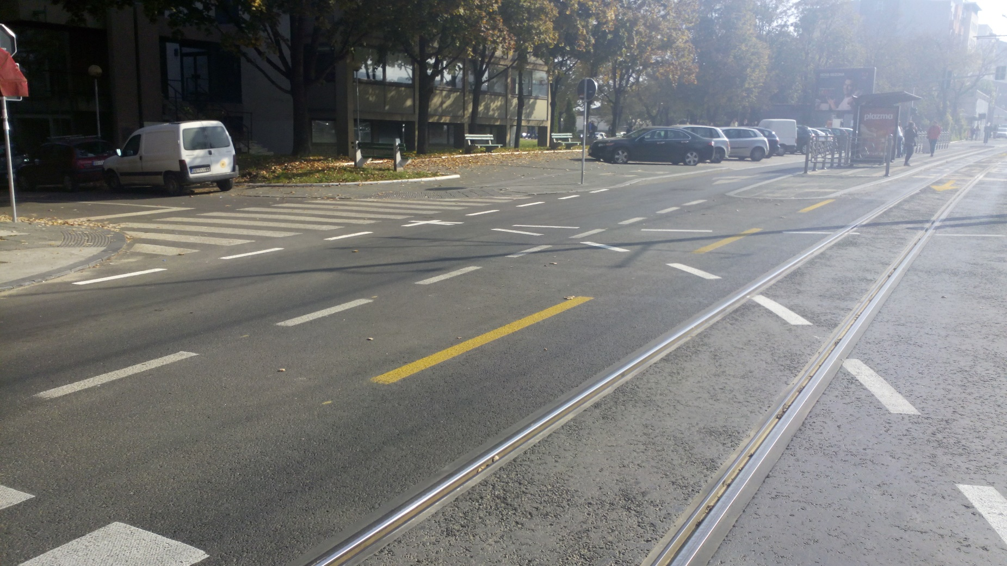
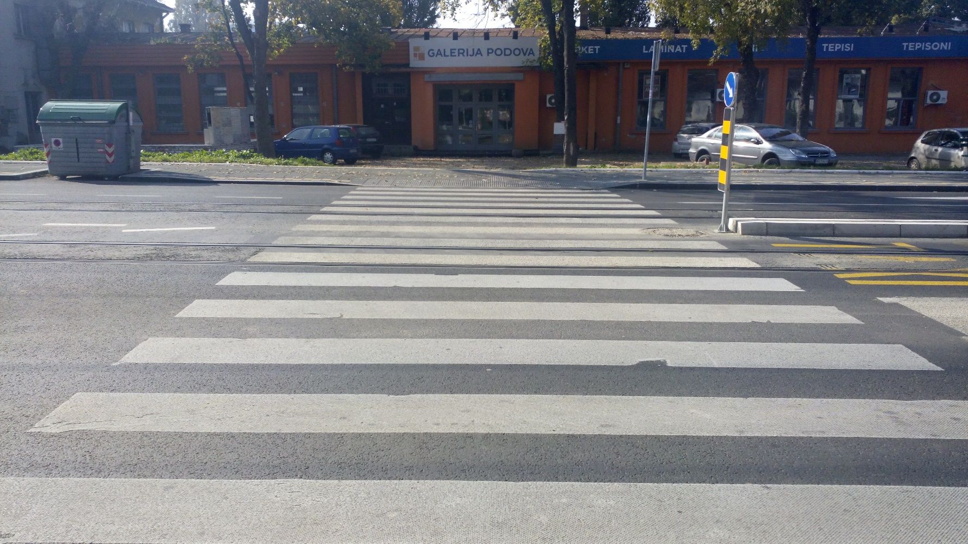
KLJUČNI REZULTATI
Nakon rekonstrukcije

Slide 8
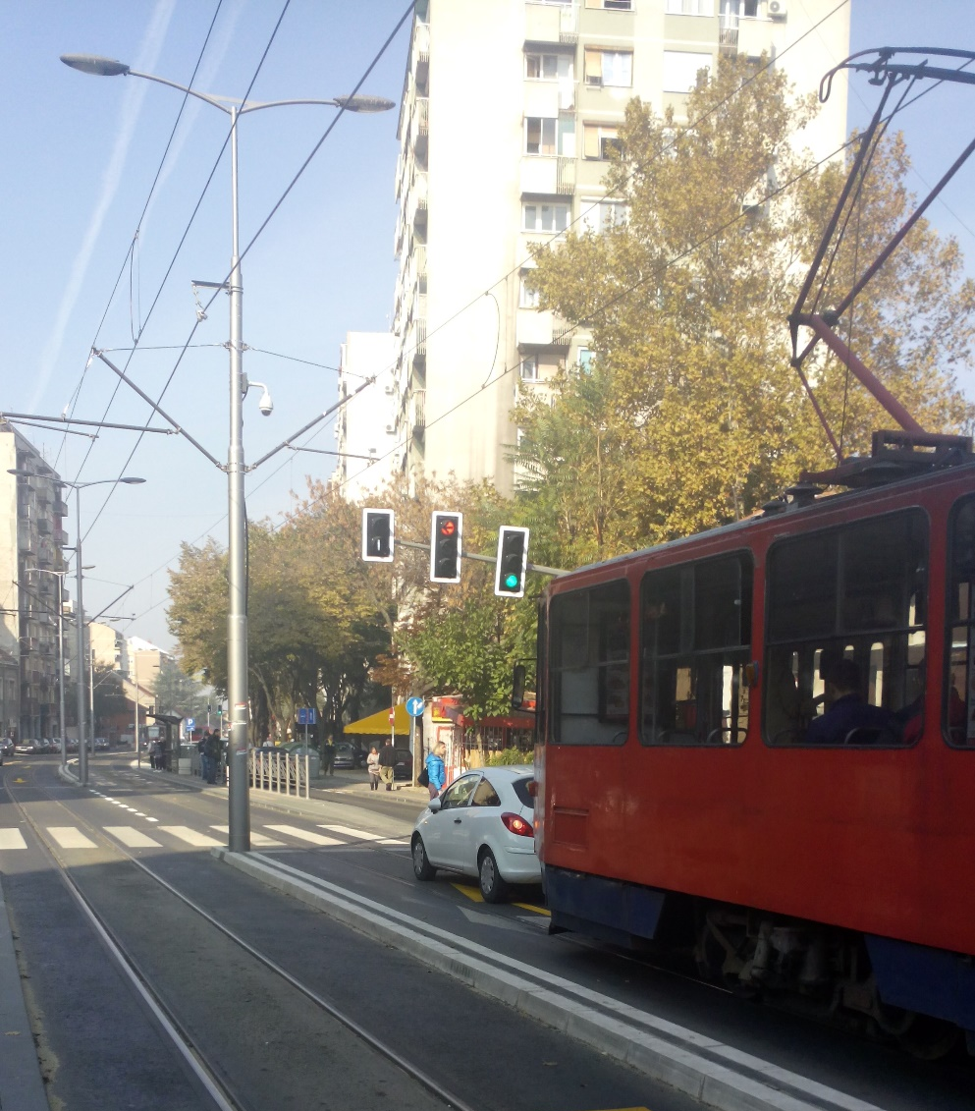
KLJUČNI REZULTATI
Nakon rekonstrukcije

Slide 9
DISKUSIJA
?
Kraće vreme putovanja vozila JGS
Veći protok vozila
Nova vertikalna i horizontalna SS
?
?
Novi asfaltni sloj kolovoza
Smanjena širina kolovoznih traka
VEĆA BEZBEDNOST
Veći broj parking mesta
Smanjena širina trotoara

Slide 10
ZAKLJUČNA RAZMATRANJA
Daje mogućnost otklanjanja uočenih nedostataka puta, tako da do saobraćajnih nezgoda uopšte ne dođe
Detaljnom analizom uticajnih elemenata puta identifikuju se problemi puta i predlažu se mere za povećanje nivoa bezbednosti saobraćaja
RSI
Sanacija problema
Povećanje BS

Slide 11
IV Međunarodna konferencija
„BEZBJEDNOST SAOBRAĆAJA U LOKALNOJ ZAJEDNICI“
IV International conference
„ROAD SAFETY IN LOCAL COMMUNITIES“
HVALA NA PAŽNJI!
29.- 30. oktobar 2015. godine, Banja Luka

